Slide 1
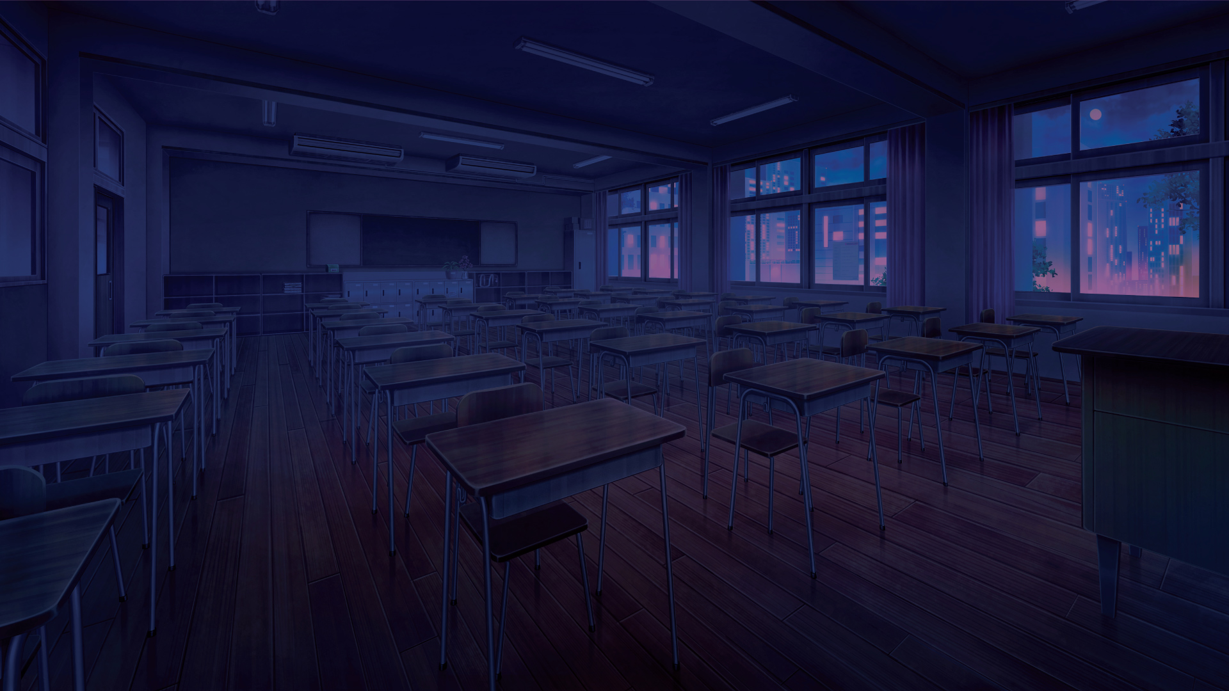
Δευτέρα
6 Μαρτίου
2023
Πανελλαδική Ημέρα
κατά του
Σχολικού
Εκφοβισμού
σταμάτησε
το bullying
milatora.gr

Slide 2
σταμάτησε το bullying
Πανελλαδική Έρευνα για τον Σχολικό εκφοβισμό στην Ελλάδα
Πρώτο Μέρος
Θεωρητικό και Μεθοδολογικό Πλαίσιο

Slide 3
σταμάτησε το bullying
Πανελλαδική Έρευνα για τον Σχολικό εκφοβισμό στην Ελλάδα
Το θεωρητικό πλαίσιο
Παράγοντες προσδιορισμού
Παιδικής Ευημερίας
(άλλα ενδιάμεσα αγαθά)
Παιδική Ευημερία
(τελικό αγαθό)
Η απουσία του Σχολικού Εκφοβισμού
ως ο βασικότερος περιορισμός
(σημαντικότερο ενδιάμεσο αγαθό)

Slide 4
σταμάτησε το bullying
Πανελλαδική Έρευνα για τον Σχολικό εκφοβισμό στην Ελλάδα
Το μεθοδολογικό πλαίσιο
Πανελλήνια Έρευνα
Σχολικό Έτος 2022-2023
2.293 Παιδιά
Πολυεπίπεδη η Δειγματοληψία
Σύνθετο Μοντέλο, με Διαστάσεις και Δείκτες
Ανάλυση με τη χρήση Κατωφλιών
Χαρτογράφηση Ευρημάτων ανά Γεωγραφική Περιφέρεια
Η ορθότητα του Θεωρητικού και Μεθοδολογικού Πλαισίου επιβεβαιώθηκε από την εκπόνηση μιας Πολλαπλής, Παραγοντικής Ανάλυσης Αντιστοιχιών (ΜCA).

Slide 5
σταμάτησε το bullying
Πανελλαδική Έρευνα για τον Σχολικό εκφοβισμό στην Ελλάδα
Δεύτερο Μέρος
Ποσοτικά ευρήματα

Slide 6
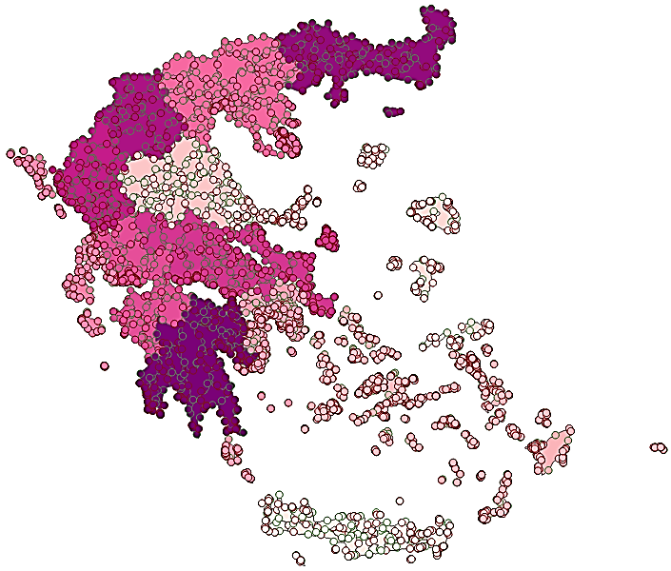
σταμάτησε το bullying
Πανελλαδική Έρευνα για τον Σχολικό εκφοβισμό στην Ελλάδα
Ποσοτικά ευρήματα
Περιφέρεια | Σχολικός Εκφοβισμός
1 (Ανατολικής Μακεδονίας και Θράκης) | 42,1 %
2 (Κεντρικής Μακεδονίας) | 31,9 %
3 (Δυτικής Μακεδονίας) | 40,0 %
4 (Ηπείρου) | 34,8 %
5 (Θεσσαλίας) | 30,2 %
6 (Ιόνιων Νήσων) | 31,6 %
7 (Δυτικής Ελλάδας) | 32,9 %
8 (Στερεάς Ελλάδας) | 33,0 %
9 (Αττικής) | 31,2 %
10 (Πελοποννήσου) | 48,8 %
11 (Βόρειου Αιγαίου) | 29,5 %
12 (Νότιου Αιγαίου) | 30,5 %
13 (Κρήτης) | 23,0 %
Σύνολο (Ελλάδα) | 32,4 %
*p-value=0,035
Πίνακας 1
Ποσοστό παιδιών κάτω από το κατώφλι στον δείκτη «Σχολικός Εκφοβισμός», ανά περιφέρεια, για το σχολικό έτος 2022-2023
Χάρτης 1
Χαρτογράφηση του ποσοστού παιδιών κάτω από το κατώφλι, αναφορικά με τον δείκτη του μοντέλου «Σχολικός Εκφοβισμός»

Slide 7
σταμάτησε το bullying
Πανελλαδική Έρευνα για τον Σχολικό εκφοβισμό στην Ελλάδα
Ποσοτικά ευρήματα
Φύλο
Σχολικός Εκφοβισμός | Αγόρι | Κορίτσι
Κάτω από το Κατώφλι | 27,0% | 35,2%
Πάνω από το Κατώφλι | 73,0% | 64,8%
* p-value=0,001
Κατηγορίες της Δομής Οικογένειας
Σχολικός Εκφοβισμός | Μονογονεϊκή με Μητέρα | Μονογονεϊκή με Πατέρα | Δύο Γονείς
Κάτω από το Κατώφλι | 40,5% | 25,5% | 29,5%
Πάνω από το Κατώφλι | 59,5% | 74,5% | 70,5%
* p-value=0,001
Πίνακας 2
Ποσοστά παιδιών κάτω και πάνω από το κατώφλι στον δείκτη «Σχολικός Εκφοβισμός», ανά φύλο, για το σχολικό έτος 2022-2023
Πίνακας 3
Ποσοστά παιδιών κάτω και πάνω από το κατώφλι στον δείκτη «Σχολικός Εκφοβισμός», ανά δομή οικογένειας, για το σχολικό έτος
2022-2023

Slide 8
σταμάτησε το bullying
Πανελλαδική Έρευνα για τον Σχολικό εκφοβισμό στην Ελλάδα
Ποσοτικά ευρήματα
Εθνικότητα
Σχολικός Εκφοβισμός | Μητρική Γλώσσα η Ελληνική | Άλλη Μητρική Γλώσσα
Κάτω από το Κατώφλι | 31% | 38,9%
Πάνω από το Κατώφλι | 69% | 61,1%
* p-value=0,017
Πίνακας 4
Ποσοστά παιδιών κάτω και πάνω από το κατώφλι στον δείκτη «Σχολικός Εκφοβισμός», ανά εθνικότητα, για το σχολικό έτος 2022-2023

Slide 9
σταμάτησε το bullying
Πανελλαδική Έρευνα για τον Σχολικό εκφοβισμό στην Ελλάδα
Οι συχνότερες συμπεριφορές εκφοβισμού
1^{η} «Το να πειράζεις – κοροϊδεύεις κάποιον εξαιτίας της εξωτερικής του εμφάνισης»
2^{η} «Το να είσαι κακός με κάποιον κοροϊδεύοντάς τον, κάνοντας πλάκα εις βάρος του, ασκώντας του φυσική ή λεκτική βία περισσότερες από μια φορές»
Οι συχνότερες επιλογές για βοήθεια
1^{η} Κηδεμόνες
2^{η} Φίλοι/Συμμαθητές
3^{η} Καθηγητές

Slide 10
σταμάτησε το bullying
Πανελλαδική Έρευνα για τον Σχολικό εκφοβισμό στην Ελλάδα
Τηλεφωνική γραμμή βοήθειας
Το 100% των παιδιών όπου θα προτιμούσε να απευθυνθεί για βοήθεια σε τηλεφωνική γραμμή, σημειώνει την Εθνική Τηλεφωνική Γραμμή για τα Παιδιά SOS 1056 του οργανισμού «Το Χαμόγελο του Παιδιού»

Slide 11
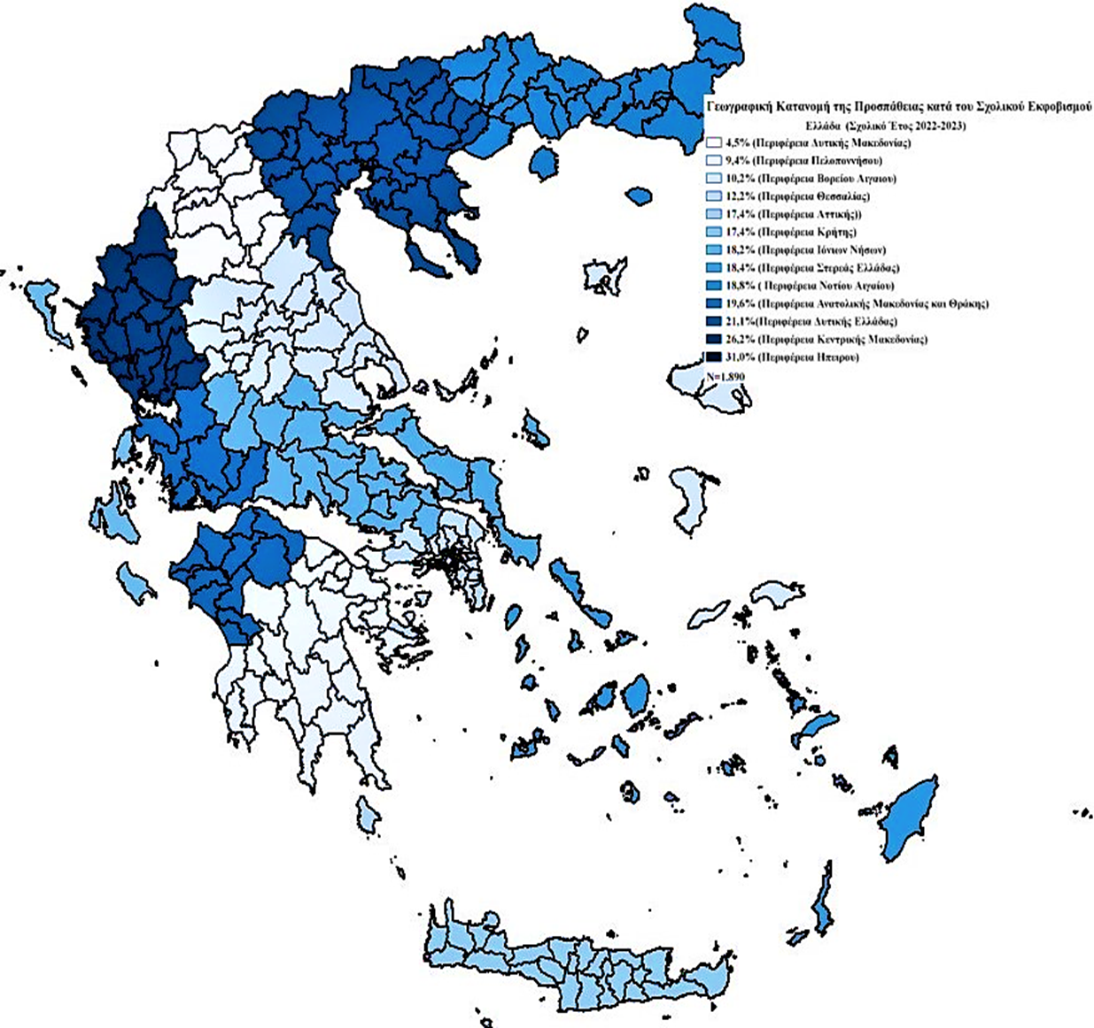
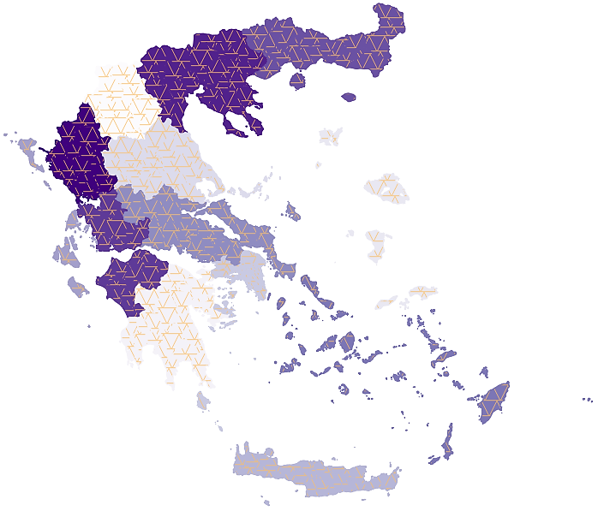
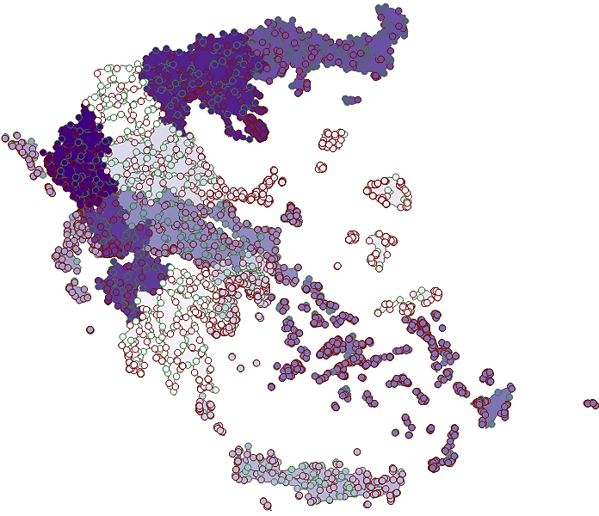
σταμάτησε το bullying
Πανελλαδική Έρευνα για τον Σχολικό εκφοβισμό στην Ελλάδα
Ποσοτικά ευρήματα
Χάρτης 2
Χαρτογράφηση του ποσοστού παιδιών κάτω από το κατώφλι, αναφορικά με το αν αισθάνονται πώς το σχολείο τους μαθαίνει να μην εκφοβίζουν τους συμμαθητές τους

Slide 12
σταμάτησε το bullying
Πανελλαδική Έρευνα για τον Σχολικό εκφοβισμό στην Ελλάδα
Τρίτο Μέρος
Χαρακτηριστικά Ομάδας Παιδιών που Εκφοβίζονται

Slide 13
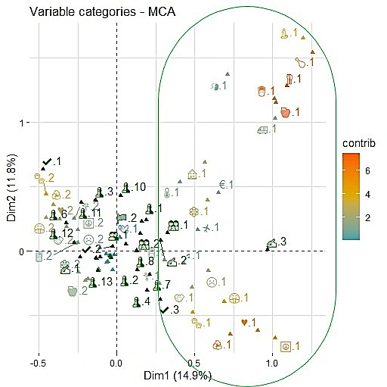
σταμάτησε το bullying
Πανελλαδική Έρευνα για τον Σχολικό εκφοβισμό στην Ελλάδα
Χαρακτηριστικά Ομάδας Παιδιών που Εκφοβίζονται
Άξονες 1 & 2 της MCA
Χαρακτηριστικά Παιδιών όπου δέχονται
Σχολικό Εκφοβισμό

Slide 14
σταμάτησε το bullying
Πανελλαδική Έρευνα για τον Σχολικό εκφοβισμό στην Ελλάδα
Τέταρτο Μέρος
Σχέδιο δράσης

Slide 15
σταμάτησε το bullying
Πανελλαδική Έρευνα για τον Σχολικό εκφοβισμό στην Ελλάδα
Προτάσεις για ένα Σχέδιο Δράσης
Χωρική Διάσταση
Τα Χαρακτηριστικά των Παιδιών
Μεγιστοποίηση της Παιδικής Ευημερίας
Αντιμετώπιση της Παιδικής Φτώχειας
Εκπαίδευση
Διαχρονική Καταγραφή σε Τακτική Βάση

Slide 16
σταμάτησε το bullying
Πανελλαδική Έρευνα για τον Σχολικό εκφοβισμό στην Ελλάδα
Πέμπτο Μέρος
Συμπέρασμα έρευνας

Slide 17
σταμάτησε το bullying
Πανελλαδική Έρευνα για τον Σχολικό εκφοβισμό στην Ελλάδα
Συμπέρασμα
1 στα 3 παιδιά εκφοβίζεται από συμμαθητές του
Ο σχολικός εκφοβισμός, είναι φυλετικός, ενώ, εκδηλώνεται
περισσότερο σε κορίτσια και σε φτωχά παιδιά.

Slide 18
σταμάτησε το bullying
Πανελλαδική Έρευνα για τον Σχολικό εκφοβισμό στην Ελλάδα
Συμπέρασμα
Τα παιδιά όπου διατρέχουν μεγαλύτερο κίνδυνο να καταστούν θύματα εκφοβισμού από συμμαθητές τους είναι καταρχήν όσα έχουν μεταναστεύσει στην Ελλάδα από άλλες χώρες, τα κορίτσια, τα παιδιά που βιώνουν υλική στέρηση και τα παιδιά που διαβιούν σε μονογονεϊκό νοικοκυριό με μητέρα.
Οι αρμόδιοι λήπτες αποφάσεων, οφείλουν να εντοπίζουν τα παιδιά
που αποτελούν μελλοντικά, πιθανά θύματα σχολικού εκφοβισμού,
Βάσει των άνω χαρακτηριστικών τους και να λαμβάνουν μέτρα
Πρόληψης για την προστασία τους.

